Slide 1
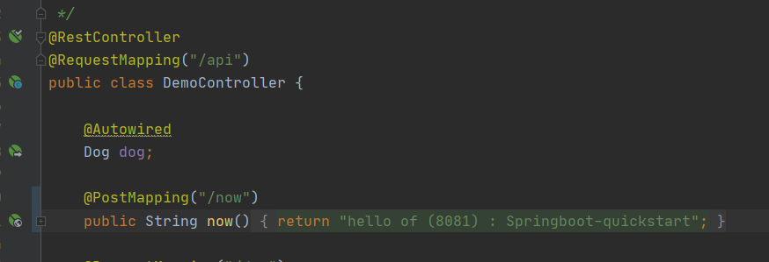
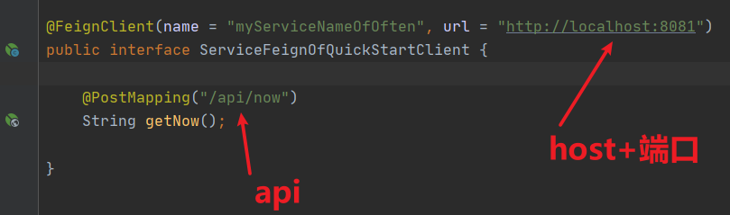
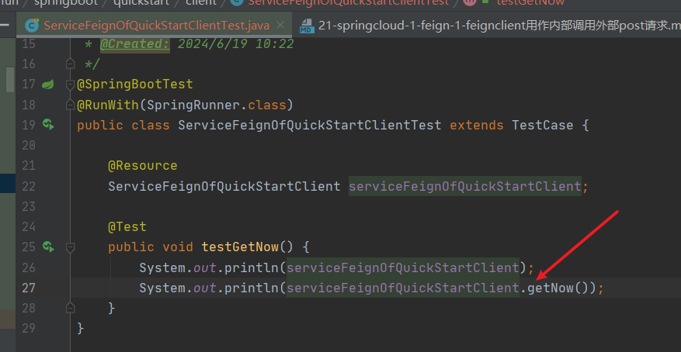
接口1：POST，端口： 8081
http://localhost:8081/api/now
spring-boot-quickstart
1.Feign客户端
springboot-feign
2.调用Feign客户端

